Slide 1
BÁO CÁO BÀI TẬP LỚN Môn: Phát triển ứng dụng java TÊN ĐỀ TÀI Quản Lý Cửa Hàng Tiện Lợi
TRƯỜNG ĐẠI HỌC ĐỒNG THÁP
KHOA CÔNG NGHỆ VÀ KỸ THUẬT
Sin viên thực hiện: Lâm Trần Phú Hào
Giảng viên hướng dẫn: TS. Võ Hoàng Liên Minh

Slide 2
NỘI DUNG BÁO CÁO
01
02
03
05
04
GIỚI THIỆU ĐỀ TÀI
MÔ HÌNH DỮ LIỆU
CÔNG NGHỆ SỬ DỤNG
KẾT LUẬN
CÁC CHỨC NĂNG

Slide 3
01
GIỚI THIỆU ĐỀ TÀI

Slide 4
01 GIỚI THIỆU ĐỀ TÀI
Đề tài xây dựng ứng dụng Quản lý Cửa Hàng Tiện Lợi nhằm hỗ trợ chủ cửa hàng và nhân viên dễ dàng quản lý các thông tin như:
Sản phẩm.
Khách hàng.
Nhà cung cấp.
Nhân viên.
Hóa đơn và chi tiết hóa đơn.

Slide 5
02
CÔNG CỤ SỬ DỤNG

Slide 6




02 CÔNG CỤ SỬ DỤNG
Phần backend được lập trình bằng ngôn ngữ Java kết hợp với Spring Boot, và được triển khai trong môi trường IntelliJ IDEA.
Phần frontend sử dụng ReactJS, được xây dựng và chạy trong Visual Studio Code.
Về cơ sở dữ liệu, nhóm lựa chọn PostgreSQL và sử dụng công cụ pgAdmin 4 để quản lý dữ liệu.
Ngoài ra, nhóm còn dùng Postman để kiểm thử các API, giúp đảm bảo tính chính xác và ổn định của hệ thống khi giao tiếp giữa frontend và backend

Slide 7
03
MÔ HÌNH DỮ LIỆU

Slide 8
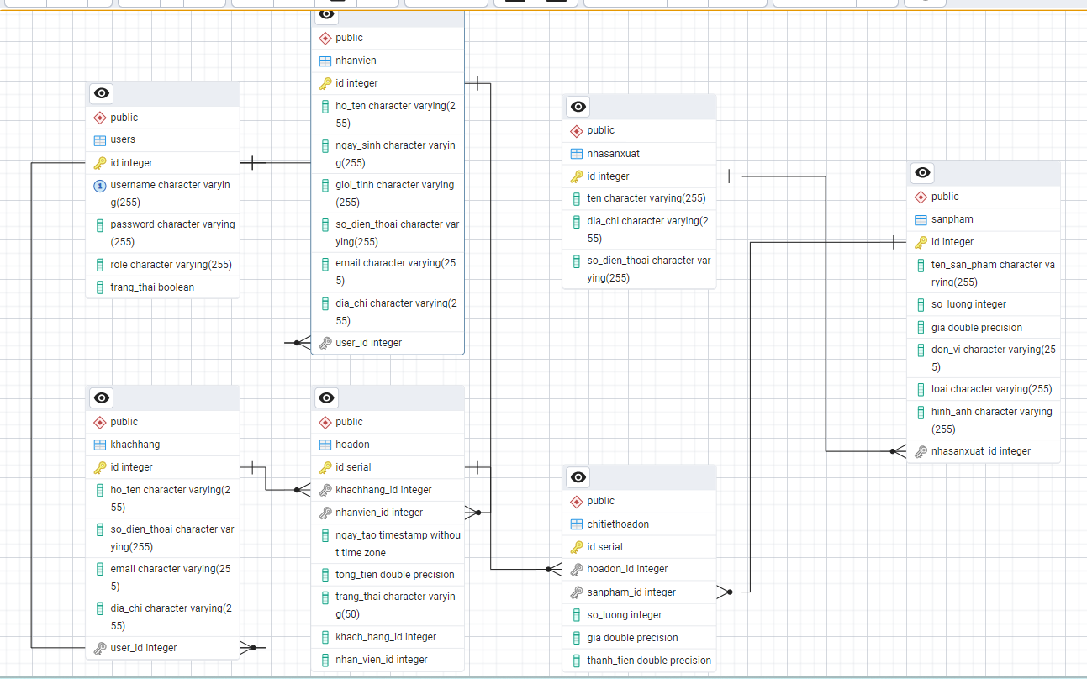
03 MÔ DỮ LIỆU

Slide 9
04
CÁC CHỨC NĂNG

Slide 10
04 CÁC CHỨC NĂNG
Đề tài xây dựng ứng dụng Quản lý Cửa Hàng Tiện Lợi có các trang như:
Login: dùng đề đăng nhập vào web.
Home.
User: có các chức năng thêm, sửa, xóa.
Sản phẩm: có các chức năng thêm, sửa, xóa.
Khách hang: có các chức năng thêm, sửa, xóa.
Nhà cung cấp: có các chức năng thêm, sửa, xóa.
Nhân viên: có các chức năng thêm, sửa, xóa.
Hóa đơn và chi tiết hóa đơn: có các chức năng thêm, sửa, xóa.

Slide 11
05
KẾT LUẬN

Slide 12
05 KẾT LUẬN
Kết quả đạt được
Xây dựng thành công hệ thống quản lý cửa hàng tiện lợi với đầy đủ các chức năng như: quản lý sản phẩm, khách hàng, nhân viên, nhà cung cấp, hóa đơn và chi tiết hóa đơn.
Hạn chế
Giao điện còn đơn giản.
Chỉ thực hiện các chứa năng thêm, sửa, xóa.
Chưa có chức năng phân quyền đầy đủ giữa các vai trò người dung.
Hướng phát triển
Phát triển giao diện.

Slide 13

CẢM ƠN THẦY VÀ CÁC BẠN ĐÃ LĂNG NGHE --The end--

